Slide 1
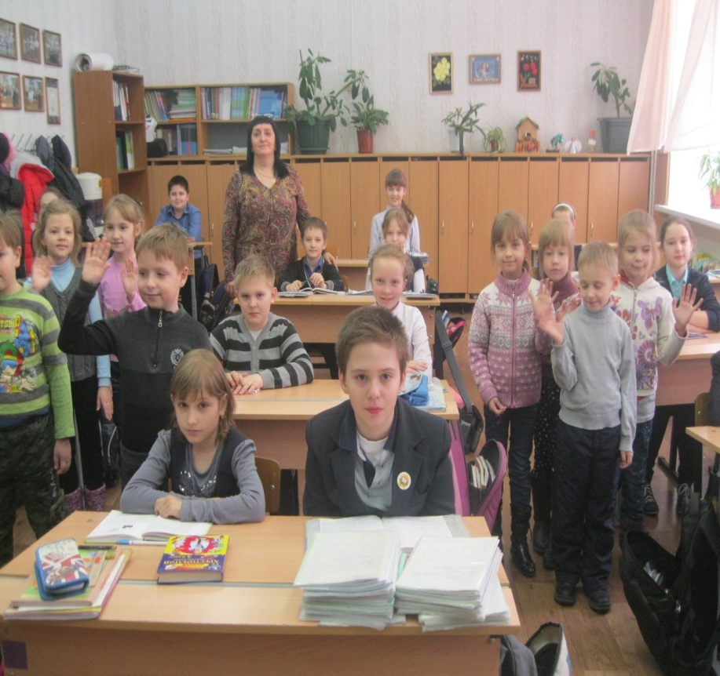
Семинар по преемственности МДОУ №19 и МБОУ СОШ №11
Преемственность в работе детского сада и школы
с учётом ФГТ и ФГОС

Slide 2
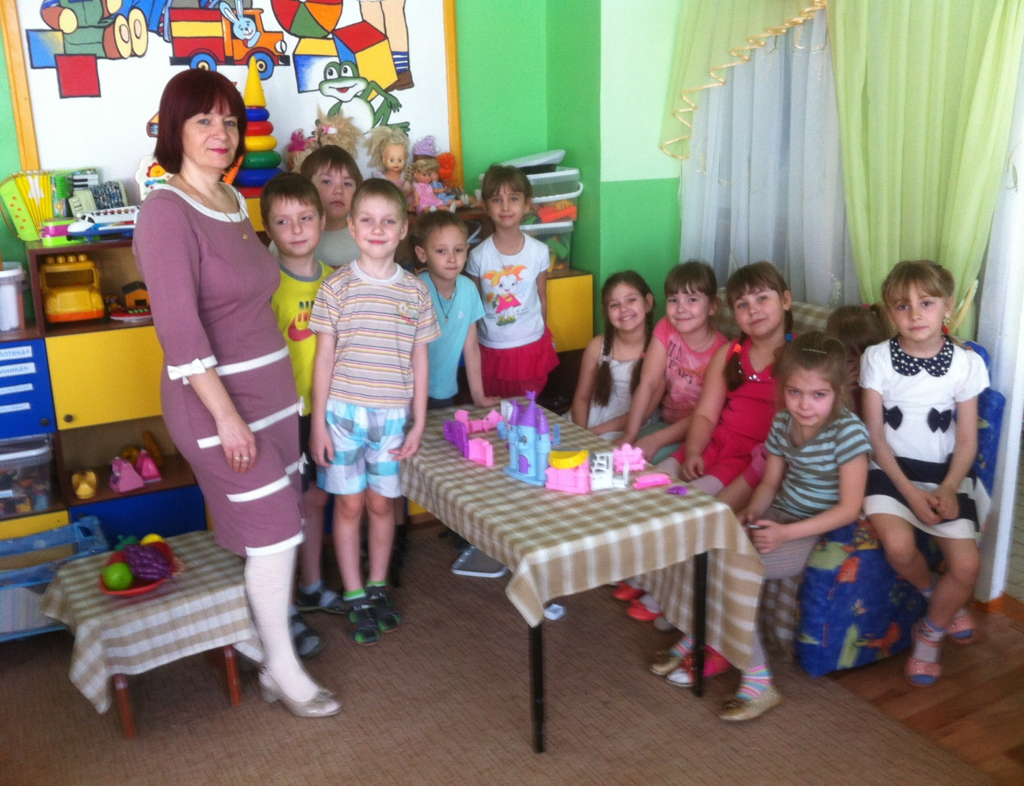
“Школа не должна вносить резкого перелома в жизнь. Став учеником, ребенок продолжает делать сегодня то, что делал вчера. Пусть новое появляется в его жизни постепенно и не ошеломляет лавиной впечатлений” (В.А.Сухомлинский).

Slide 3
Цель преемственности – обеспечить полноценное личностное развитие, физиологическое и психологическое благополучие ребенка в переходный период от дошкольного воспитания к школе

Slide 4
В основу ФГТ и ФГОС положена единая теоретико-методологическая основа:
системно-деятельностный подход, который предполагает:
воспитание и развитие качеств личности, отвечающих требованиям информационного общества, инновационной экономики;
формирование готовности к саморазвитию и непрерывному образованию;
активную учебно-познавательную деятельность обучающихся;
построение образовательного процесса с учетом индивидуальных возрастных, психологических и физиологических особенностей обучающихся.
совместная деятельность детей
совместная деятельность взрослого и детей
самостоятельная деятельность
развитие физических качеств - укрепление физического здоровья
формирование предпосылок учебной деятельности - формирование основ умения учиться и способности к организации своей деятельности
формирование общей культуры, развитие интеллектуальных и личностных качеств - духовно-нравственное развитие и воспитание
Физически - развитый, овладевший основными культурно-гигиеническими навыками.

Slide 5
У ребенка сформированы основные физические качества и потребность в двигательной активности.
Любознательный, активный
эмоционально отзывчивый
овладевший средствами общения и способами взаимодействия со взрослыми и сверстниками
способный управлять своим поведением
способный решать интеллектуальные и личностные задачи (проблемы), адекватные возрасту
имеющий первичные представления о себе, семье, обществе, государстве, мире и природе
овладевший универсальными предпосылками учебной деятельности – умениями работать по правилу и по образцу
овладевший необходимыми умениями и навыками

Slide 6
Детский сад в нашем понимании является фундаментом образования, а школа - само здание, где идет развитие образовательного потенциала, базовая культура личности.

Slide 7
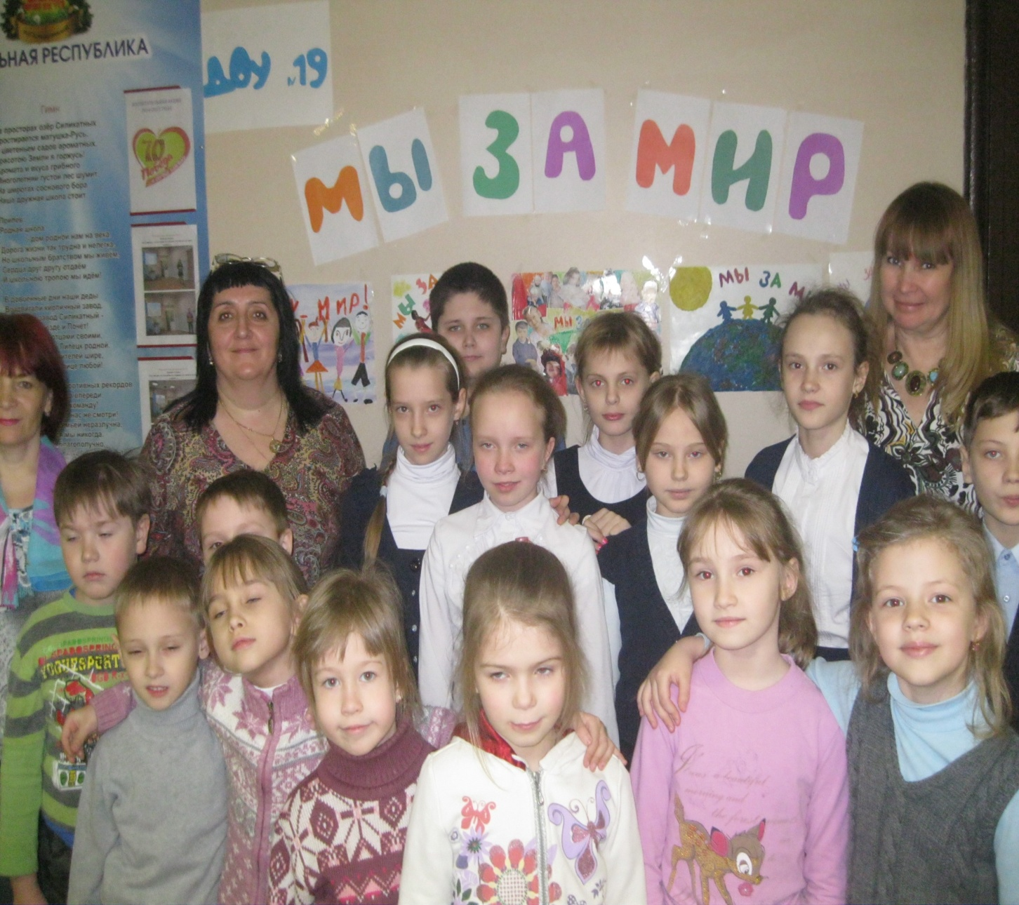
Подход реализации единой линии развития ребенка на этапах дошкольного и начального школьного образования может придать педагогическому процессу целостный, последовательный и перспективный характер. И, наконец-то, две ступени образования будут действовать не изолированно друг от друга, а в тесной взаимосвязи, что позволит школе опираться на развитие ребенка, получаемое в дошкольном учреждении.

Slide 8
